Slide 1




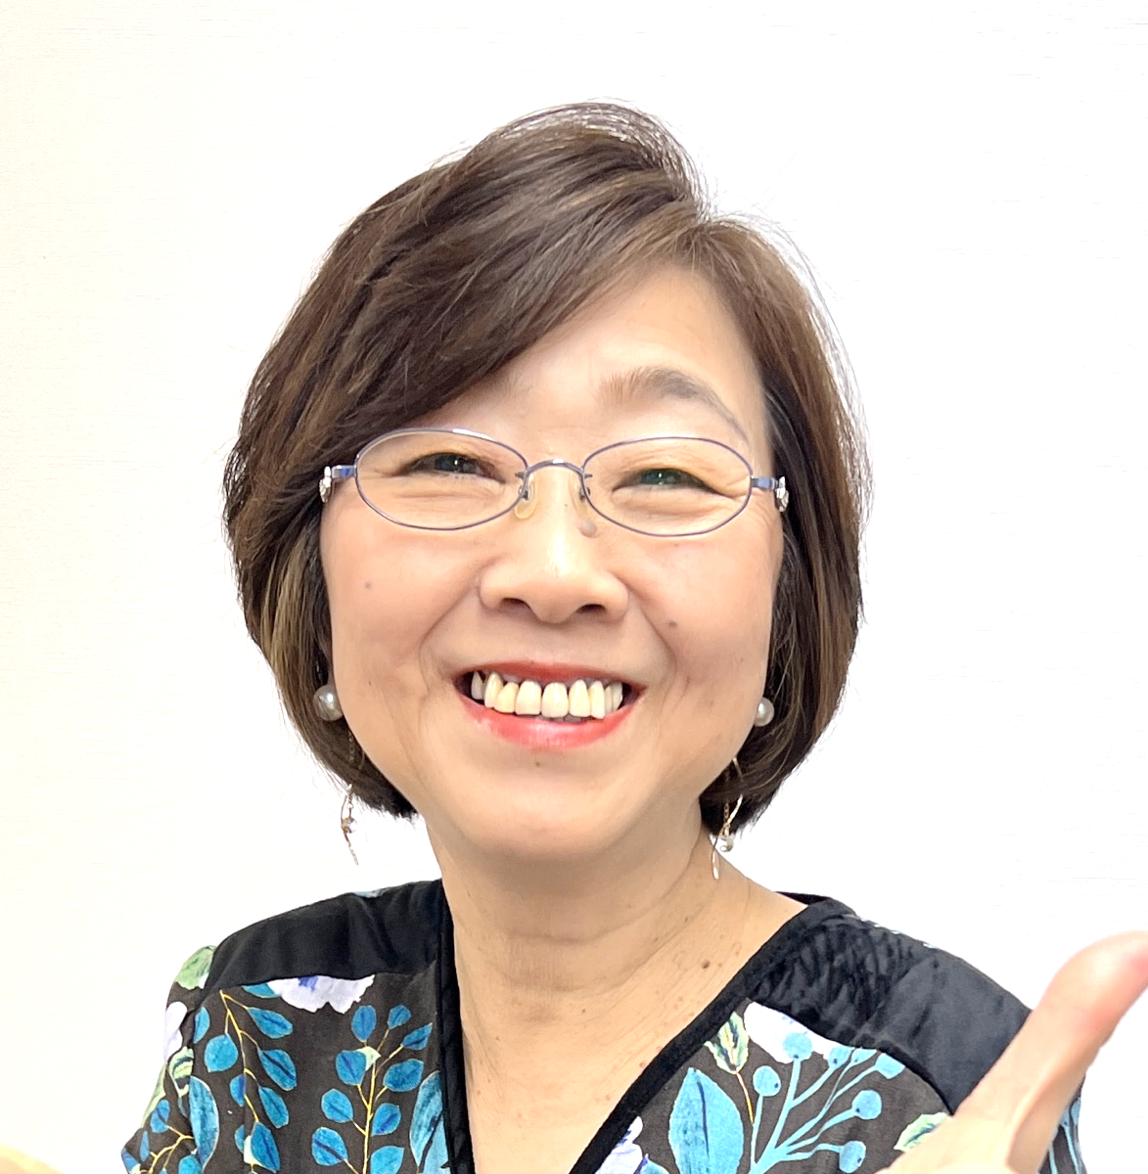
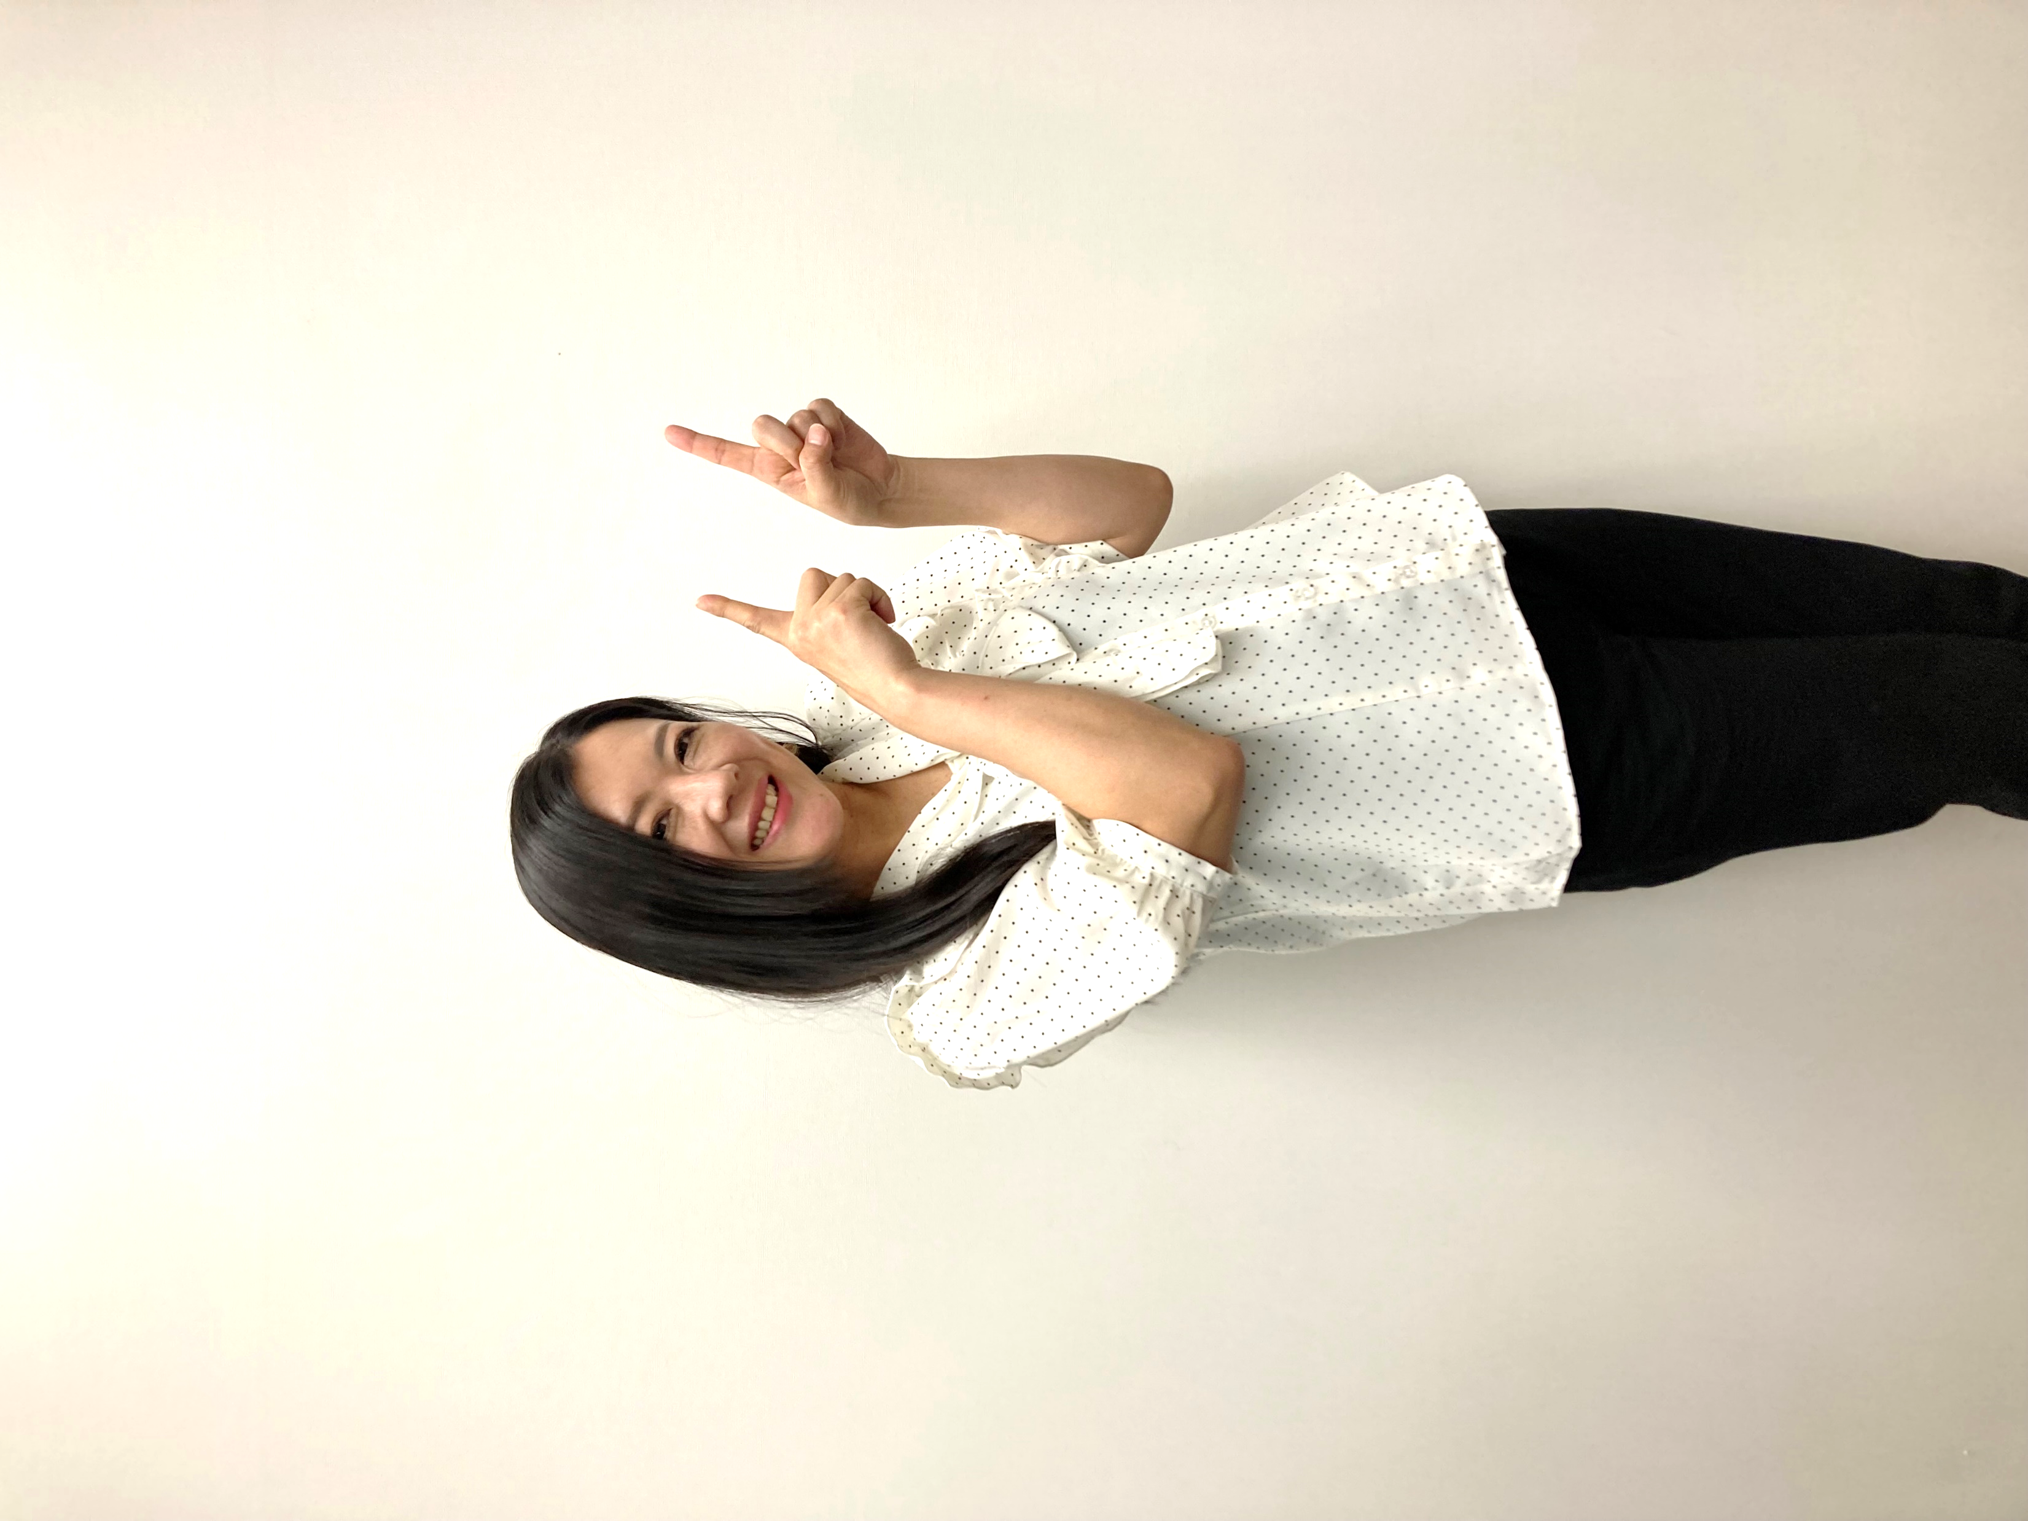
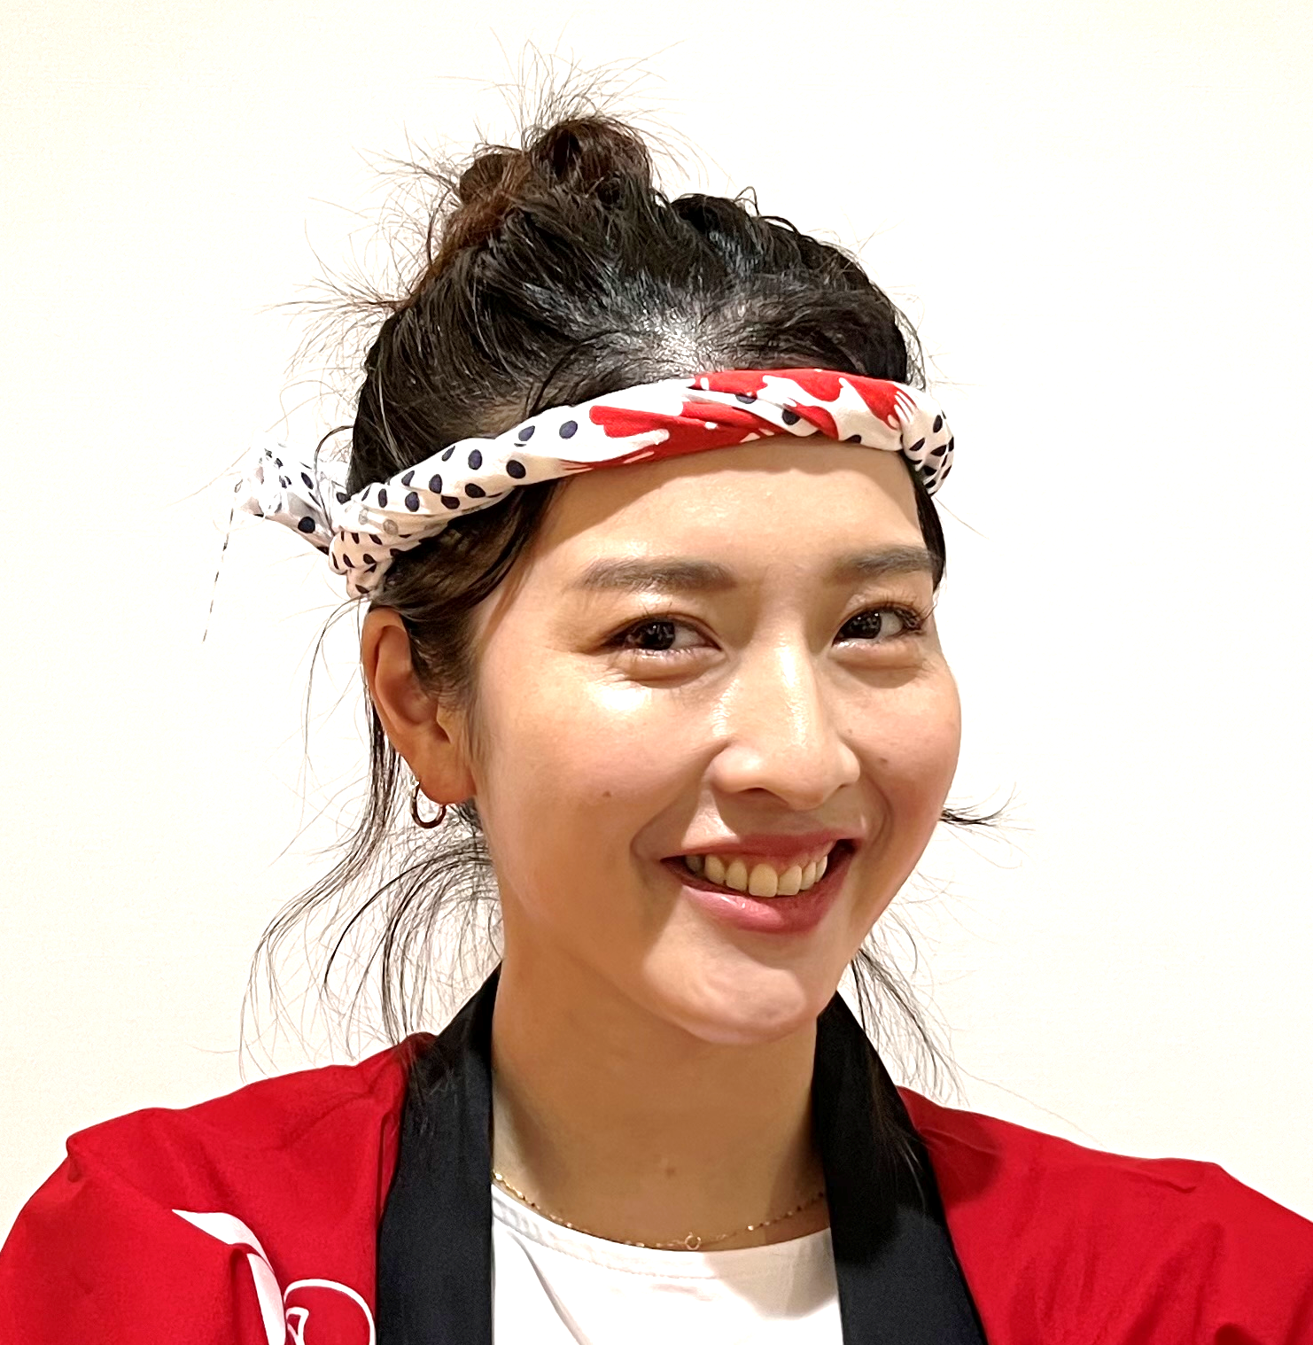


出演
ラブリーチャーミー
コリスライブが
朝の番組をお届け
開催日時
2025年1月11日(土)
午前10時30分～午前11時

